Slide 1

Ecuador – Japón
VISITA DEL MINISTRO DE RELACIONES EXTERIORES DEL JAPON
TARO KONO
14 Agosto 2018

Slide 2

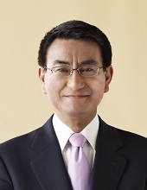
Hoja de vida del Ministro de Relaciones Exteriores de Japón TARO KONO
Asistió a la escuela primaria y secundaria de Keio. En 1982, estudió en la Academia Suffield y posteriormente, ingresó a la Universidad de Georgetown, en donde estudió Política comparada.
Se graduó de la Universidad de Georgetown en 1985 con un Bachelor of Science en Servicio Exterior. Trabajó para Fuji Xerox y Nippon Tanshi.
Fue elegido por primera vez en la Cámara de Representantes de Japón como miembro del partido Liberal Democrático en las elecciones generales de octubre de 1996, a los 33 años de edad. Desde entonces, ha sido reelegido seis veces, en 2000, 2003, 2005, 2009, 2012 y 2014.
En octubre de 2015, Kono se unió al tercer gabinete de Shinzo Abe como Presidente de la Comisión Nacional de Seguridad Pública, Ministro a cargo de la Reforma Administrativa, Ministro a cargo de la Reforma del Servicio Civil, Ministro de Estado para Asuntos del Consumidor y Seguridad Alimentaria, Ministro de Estado para la Reforma Regulatoria y Ministro de Estado para la Gestión de Desastres. En este puesto, fue responsable de coordinar las medidas de seguridad para la cumbre del G7 de 2016.
Es Ministro de Relaciones Exteriores desde el 3 de agosto de 2017, en sustitución de Fumiokishida, que había desempeñado ese cargo desode 2012.​
Como Ministro de Relaciones Exteriores, fue responsable de coordinar la respuesta de Japón a la última crisis de Corea del Norte de 2017.
Notes:
https://www.cancilleria.gob.ec/ecuador-e-israel-acuerdan-impulsar-el-fortalecimiento-de-las-relaciones-bilaterales/
http://www.elcomercio.com/actualidad/israel-emprendimiento-ecuador-acuerdo.html
https://mundo.sputniknews.com/americalatina/201711231074214171-quito-tel-aviv-comercio-relaciones/

Slide 3
Japón Protocolo de negocios
La monarquía japonesa es la más antigua del mundo (data del año 660 A.C).
Los japoneses tienen unos usos y costumbres muy rígidas y es posiblemente, la cultura más protocolaria del mundo.
El trato es muy formal. Se llama a las personas por su apellido, precedido de Mr. o Mrs. Cuando ya se conoce a la persona se puede utilizar el sufijo san –significa Señor- después del apellido. Por ejemplo Obuchi-san (Mr.Obuchi). Nunca se deben usar nombres propios.
Las tarjetas profesionales (meishi) son un elemento fundamental. Para entregarlas hay que usar las dos manos, de tal forma que cada pulgar sostenga una esquina de la tarjeta. No se debe hacer ninguna anotación en ellas.
El saludo debe consistir en una inclinación de cabeza. Mayor inclinación debe existir cuando la persona a la que se saluda es más importante.
Notes:
https://www.cancilleria.gob.ec/ecuador-e-israel-acuerdan-impulsar-el-fortalecimiento-de-las-relaciones-bilaterales/
http://www.elcomercio.com/actualidad/israel-emprendimiento-ecuador-acuerdo.html
https://mundo.sputniknews.com/americalatina/201711231074214171-quito-tel-aviv-comercio-relaciones/

Slide 4
Japón Protocolo de negocios
En la conversación debe evitarse hablar de uno mismo o expresar opiniones personales de forma continuada. Los japoneses priman el grupo frente al individuo.
En la relación comercial está muy extendida la costumbre de cenar en restaurantes o acudir a bares de karaoke. Hay que dejar que sean ellos los que inviten primero.
Japón es el país por excelencia para los regalos de empresa. Generalmente, se ofrecen en las primeras reuniones. Para ello la ceremonia del regalo –la manera en la que está envuelto y la forma de entregarlo (Hoso) – es tan importante como el regalo en sí mismo.
Son muy conservadores en la forma de vestir: trajes oscuros, camisas blancas, corbatas con pocos dibujos. En las reuniones de negocios no se debe vestir ropa llamativa, ni ropa de sport, salvo que se venda moda.
Notes:
https://www.cancilleria.gob.ec/ecuador-e-israel-acuerdan-impulsar-el-fortalecimiento-de-las-relaciones-bilaterales/
http://www.elcomercio.com/actualidad/israel-emprendimiento-ecuador-acuerdo.html
https://mundo.sputniknews.com/americalatina/201711231074214171-quito-tel-aviv-comercio-relaciones/

Slide 5
Japón Administrar una empresa – Formas jurídicas de las empresas
Sociedad Anónima. Kabushiki Kaisha (KK):
Número de socios o accionistas : Mínimo de 400 para mantener listado en la Bolsa de Tokio Capital mínimo o máximo : Mínimo de 1 JPY Responsabilidad de los socios : Limitada a la cantidad de capital contribuido
Sociedad de Responsabilidad Limitada, Yugen Kaisha (YK):
Número de socios o accionistas : Mínimo de 1 socio Capital mínimo o máximo : Mínimo de 1 JPY Responsabilidad de los socios : Limitada a la cantidad de capital contribuido
Sociedad Limitada, Goshi Kaisha (GK):
Número de socios o accionistas : Mínimo dos socios Dos tipos de socios: activos y capitalistas Capital mínimo o máximo : Sin capital mínimo Responsabilidad de los socios : Ilimitada para los socios activos;
limitada a la cantidad del capital contribuido para los socios capitalistas
Sociedad General, Gomei Kaisha (GK)
Número de socios o accionistas : Mínimo dos socios Capital mínimo o máximo : Sin capital mínimo Responsabilidad de los socios : Ilimitada
Notes:
https://www.cancilleria.gob.ec/ecuador-e-israel-acuerdan-impulsar-el-fortalecimiento-de-las-relaciones-bilaterales/
http://www.elcomercio.com/actualidad/israel-emprendimiento-ecuador-acuerdo.html
https://mundo.sputniknews.com/americalatina/201711231074214171-quito-tel-aviv-comercio-relaciones/

Slide 6
Japón - Condiciones del trabajo
Horarios de la jornada laboral
Duración legal del tiempo de trabajo: 8 horas por día y 40 horas a la semana.
Generalmente los empleados trabajan 50 o 60 horas por semana. En comparación con los Estados Unidos, el Reino Unido, Francia y Alemania, los empleados japoneses son los que más trabajan (en horas trabajadas en la industria). Japón es el país con las menores vacaciones anuales (incluyendo un día de descanso a la semana y las vacaciones pagadas).
Duración máxima; 10 horas al día y 52 horas por semana
Horarios nocturnos: Desde las 22:00 a las 05:00
Días de descanso Según la ley del estándar laboral, los empleados deben tener un día libre a la semana, o alternativamente, 4 días libres por cada 4 semanas de trabajo. No hay ninguna ley que establezca algunos días de la semana como días libres o que convierta en días libres los días festivos nacionales. Es la empresa quien suele determinar esto. En general, no se trabaja en sábado ni en domingo, aunque no es así en todas las empresas.
Vacaciones pagadas Sólo para empleados que han estado trabajando más de seis meses y que hayan demostrado trabajar más del 80% del tiempo. De 10 a 20 días de vacaciones pagadas al año, dependiendo de cuánto tiempo se ha trabajado.
La edad de la jubilación A la edad de 65 años con un mínimo de 25 años de contribuciones. Se puede recibir una pensión temprana de los 60 a los 64 años.
Edad mínima para trabajar 15 años
El mercado del trabajo informal El empleo irregular no se desarrolla debido a la normativa flexible del mercado de trabajo.
Notes:
https://www.cancilleria.gob.ec/ecuador-e-israel-acuerdan-impulsar-el-fortalecimiento-de-las-relaciones-bilaterales/
http://www.elcomercio.com/actualidad/israel-emprendimiento-ecuador-acuerdo.html
https://mundo.sputniknews.com/americalatina/201711231074214171-quito-tel-aviv-comercio-relaciones/

Slide 7
Japón – Costo de la mano de obra
Salario mínimo promedio nacional por hora: 780 JPY (2015) = USD 7,04
Salario mensual promedio de empleados: 299.600 JPY (OIT, 2014) = USD 2.702
Otras formas de remuneración
Pago de horas extras; 25% más que los salarios regulares
Pago por los días de descanso trabajados; 35% más que los salarios regulares
Pago de horas nocturnas; 25% más que los salarios regulares
Pago de horas extras nocturnas; 50% que los salarios regulares
Notes:
https://www.cancilleria.gob.ec/ecuador-e-israel-acuerdan-impulsar-el-fortalecimiento-de-las-relaciones-bilaterales/
http://www.elcomercio.com/actualidad/israel-emprendimiento-ecuador-acuerdo.html
https://mundo.sputniknews.com/americalatina/201711231074214171-quito-tel-aviv-comercio-relaciones/

Slide 8
Japón – Administración de los recursos humanos
La selección de personal
Método de reclutamiento
El proceso de contratación se produce cada vez más a través de internet. La selección se realiza sobre la base de una entrevista de trabajo. Agencias de empleo
Hay tres tipos: - Oficinas de Empleo Público - Agencias de Empleo Privado - Empresas de Mediación Laboral
Notes:
https://www.cancilleria.gob.ec/ecuador-e-israel-acuerdan-impulsar-el-fortalecimiento-de-las-relaciones-bilaterales/
http://www.elcomercio.com/actualidad/israel-emprendimiento-ecuador-acuerdo.html
https://mundo.sputniknews.com/americalatina/201711231074214171-quito-tel-aviv-comercio-relaciones/

Slide 9
Japón – Fondos para sus PYMES
Una PYME en Japón puede conseguir recursos al 0 %, especialmente cuando son proyectos en coordinación con los gobiernos seccionales (prefecturas; por ejemplo una Pyme en Japón puede obtener recursos de USD 1 millón, al 0%, y en especial si cuenta con el aval de la cámara de comercio)
Japón cuenta con varios fondos no reembolsables para sus PYMES
Si una PYME busca recursos de un banco privado, es posible obtener financiamiento a una tasa entre el 1 y 2%, cuando el proyecto previamente haya sido calificado como factible.
Aparte, existen fondos especiales para proyectos con interés social, que son NO reembolsables.
Las instituciones financieras públicas tienen una alta reputación, por cuanto cumplen lo que ofrecen.
Notes:
https://www.cancilleria.gob.ec/ecuador-e-israel-acuerdan-impulsar-el-fortalecimiento-de-las-relaciones-bilaterales/
http://www.elcomercio.com/actualidad/israel-emprendimiento-ecuador-acuerdo.html
https://mundo.sputniknews.com/americalatina/201711231074214171-quito-tel-aviv-comercio-relaciones/

Slide 10
Relaciones políticas Ecuador - Japón
Es la primera ocasión que un Ministro de Asuntos Exteriores de Japón visita Ecuador.
Las relaciones diplomáticas entre Ecuador y Japón se establecieron el 26 de agosto de 1918 con la suscripción del Tratado de Amistad, Comercio y Navegación entre Ecuador y Japón.
Este mes de agosto se conmemoran 100 años de relaciones políticas, económicas y de cooperación entre ambos países.
Japón es uno de los principales cooperantes del continente asiático para el Ecuador, particularmente en las áreas de prevención de desastres naturales, salud, energías renovables y televisión digital, entre otras.
Ecuador y Japón han desarrollado su relación basados en valores fundamentales como la paz y la amistad para la construcción de un buen entendimiento, progreso y solidaridad.
Creación en 1990 del programa de voluntarios japoneses para la cooperación en ultramar de la Agencia Japonesa de Cooperación (JICA). En 1992 se suscribió entre las cancillerías de Ecuador y Japón el primer Acuerdo de Cooperación Técnica.
Notes:
https://www.cancilleria.gob.ec/ecuador-e-israel-acuerdan-impulsar-el-fortalecimiento-de-las-relaciones-bilaterales/
http://www.elcomercio.com/actualidad/israel-emprendimiento-ecuador-acuerdo.html
https://mundo.sputniknews.com/americalatina/201711231074214171-quito-tel-aviv-comercio-relaciones/

Slide 11
Relaciones políticas Ecuador - Japón
En 2015, creación del Comité de Celebración del Centenario de las Relaciones Diplomáticas.
En 2016, creación de la Cámara de Comercio e Industrias Ecuatoriano – Japonesa, para afianzar las relaciones económicas y de apoyo industrial de los dos países.
En agosto 2018, los cancilleres de Ecuador, José Valencia y de Japón, Taro Kono, firmaron un acuerdo de cooperación no reembolsable por USD 2.7 millones, a favor de la Secretaria de Gestión de Riesgos, para la construcción de ciudades resilientes y la prevención de desastres naturales, como terremotos y tsunamis.
En 2108, reanudación de la cooperación reembolsable para la ejecución del “Proyecto para el Apoyo al Avance del Cambio de la Matriz Energética del Ecuador” (en cofinanciamiento con el BID), para mejoramiento de la red de cables eléctricos del país.
Notes:
https://www.cancilleria.gob.ec/ecuador-e-israel-acuerdan-impulsar-el-fortalecimiento-de-las-relaciones-bilaterales/
http://www.elcomercio.com/actualidad/israel-emprendimiento-ecuador-acuerdo.html
https://mundo.sputniknews.com/americalatina/201711231074214171-quito-tel-aviv-comercio-relaciones/

Slide 12
Relaciones políticas Ecuador - Japón
Estudio de viabilidad del “Proyecto de Construcción de la Planta Geotérmica de Chachimbiro”, en el campo de la energía renovable. El gobierno de Japón a través de su Agencia de Cooperación Internacional, JICA, apoya a Ecuador financiando la continuidad de los estudios complementarios de geociencias, que incluyen la primera perforación exploratoria profunda en el país, a través de una Cooperación Técnica No Reembolsable, con miras a la construcción de una planta geotérmica mediante créditos de Asistencia para el Desarrollo.
JICA ha ofertado becas para Ecuador. Desde 1966 se ha instruido a 1.950 becarios ecuatorianos, de los cuales aproximadamente 1.150 participaron en programas de capacitación en Japón en:
conservación del medio ambiente,
energía,
administración y comunicación,
industria pesquera
minería,
desarrollo regional y
gestión de desastres naturales.
Al momento hay 37 voluntarios japoneses a nivel nacional.
Notes:
https://www.cancilleria.gob.ec/ecuador-e-israel-acuerdan-impulsar-el-fortalecimiento-de-las-relaciones-bilaterales/
http://www.elcomercio.com/actualidad/israel-emprendimiento-ecuador-acuerdo.html
https://mundo.sputniknews.com/americalatina/201711231074214171-quito-tel-aviv-comercio-relaciones/

Slide 13
Cuadro comparativo cifras económicas Ecuador – Japón (año 2017)
Variable | Ecuador | Japón
Habitantes | 16.776.977 | 126.785.797
Deuda Pública Total (Millones de USD) | 46.536 | 11.517.731
Deuda Pública Total (% PIB) | 44,6 | 236,4
Tasa de empleo pleno(%) | 42,3 | 58,5
Tasa de Desempleo (%) | 4,6 | 2,9
PIB Per cápita (USD corrientes) | 6.216 | 38.801
PIB (millones USD corrientes) | 104.296 | 4.919.474
PIB Per cápita (USD constantes) | 4.229* | 37.716**
PIB (millones USD constantes) | 70.956* | 4.781.804**
FBKF (% del PIB) | 25,4 | 24,0
FBKF (millones USD corrientes) | 26.496 | 1.180.461
Crecimiento económico 2017 (a precios constantes) | 2,4* | 1,7**
*Base 100=2007
** Base 100=2011
Fuente: BCE; INEC; Banco Mundial; Statistics Bureau, Ministry of Internal Affairs and Communications of Japan.
Elaboración: CGEPMI

Slide 14
Balanza Comercial Ecuador – Japón (Millones de USD FOB)
 | Balanza Comercial (millones de USD) |  |  |  |  | Variación %
 | 2015 | 2016 | 2017 | 2017 ene-may | 2018 ene-may | 2016 | 2017 | 2018 ene-may
Exportaciones | 330,9 | 319,6 | 389,0 | 131,2 | 139,7 | -3,4% | 21,7% | 6,5%
Importaciones | 445,7 | 274,1 | 385,6 | 145,6 | 173,8 | -38,5% | 40,7% | 19,4%
Balanza comercial | -114,8 | 45,5 | 3,4 | -14,4 | -34,1 | 139,6% | -92,5% | -137,4%
Fuente: BCE – Comercio Exterior
Elaborado por: CGEPMI
Nota: Las cifras de importación corresponden a la procedencia de la mercancía.

Slide 15
Principales productos de exportación e importación de Ecuador con Japón (Millones de USD FOB)
Principales productos exportados
Principales productos importados
Producto | 2017 Millones USD | Part. 2017 | 2018 ene-may Millones USD | Part. 2018
Banano | 71,3 | 35,8% | 25,0 | 32,2%
Productos Agricolas En Conserva | 37,8 | 19,0% | 18,2 | 23,5%
Harina De Pescado | 14,3 | 7,2% | 7,4 | 9,6%
Cacao | 14,2 | 7,1% | 4,0 | 5,2%
Camarones | 13,1 | 6,6% | 3,5 | 4,5%
Flores Naturales | 12,6 | 6,3% | 5,5 | 7,1%
Maderas Terciads Y Prensadas | 10,6 | 5,3% | 0,0 | 0,0%
Elaborados De Cacao | 4,1 | 2,1% | 2,6 | 3,4%
Abacá | 4,0 | 2,0% | 1,7 | 2,3%
Café Industrializado | 3,1 | 1,6% | 1,9 | 2,4%
Elaborados De Banano | 2,2 | 1,1% | 0,6 | 0,7%
Otros Elaborados Del Mar | 1,9 | 1,0% | 1,0 | 1,3%
Otras Manufacturas De Metales | 1,8 | 0,9% | 0,3 | 0,4%
Jugos Y Conservas De Frutas | 1,7 | 0,8% | 1,2 | 1,5%
Otros productos | 6,5 | 3,2% | 4,7 | 6,0%
Total | 199,2 | 100,0% | 77,5 | 100,0%
Producto | 2017 Millones USD | Part. 2017 | 2018 ene-may Millones USD | Part. 2018
Vehículos automóviles, tractores, | 224,7 | 58,3% | 106,7 | 61,4%
Reactores nucleares, calderas, máquinas, | 59,3 | 15,4% | 24,2 | 13,9%
Fundición, hierro y acero | 55,0 | 14,3% | 25,3 | 14,6%
Máquinas, aparatos y materiales eléctrico, | 7,6 | 2,0% | 3,8 | 2,2%
Mercancías con tratamiento especial | 6,8 | 1,8% | 1,7 | 1,0%
Instrumentos y aparatos de óptica, | 6,6 | 1,7% | 3,0 | 1,7%
Productos diversos de las industrias químicas | 6,3 | 1,6% | 1,8 | 1,0%
Caucho y sus manufacturas | 5,3 | 1,4% | 2,4 | 1,4%
Productos químicos orgánicos | 4,3 | 1,1% | 1,3 | 0,7%
Productos fotográficos o cinematográficos | 1,8 | 0,5% | 0,5 | 0,3%
Manufactuas de fundición, hierro o acero | 1,4 | 0,4% | 0,5 | 0,3%
Productos farmacéuticos | 1,2 | 0,3% | 0,3 | 0,2%
Plástico y sus manufacturas | 1,0 | 0,3% | 0,3 | 0,2%
Herramientas y útiles, artículos de cuchillería | 0,7 | 0,2% | 0,4 | 0,2%
Productos químicos inorgánicos; inorgánicos | 0,5 | 0,1% | 0,2 | 0,1%
Otros productos | 2,8 | 0,7% | 1,3 | 0,7%
Total | 385,4 | 100,0% | 173,8 | 100,0%
Fuente: BCE – Comercio Exterior
Elaborado por: CGEPMI
Nota: Las cifras de importación corresponden a la procedencia de la mercancía.
Notes:
Principales productos no petroleros

Slide 16
Inversión Extranjera Directa de Japón en Ecuador (Millones de USD)
Actividad | 2015 | 2016 | 2017
Agricultura, silvicultura, caza y pesca | 0,38 | 0,00 | 0,00
Comercio | 0,05 | 8,00 | -8,00
Servicios comunales, sociales y personales | 0,02 | 0,00 | 0,00
Servicios prestados a las empresas | 0,00 | 0,00 | 0,00
Total general | 0,44 | 8,00 | -8,00
Japón no registra IED al primer trimestre de 2018
Deuda Pública Externa: Deuda Bilateral Ecuador- Japón
DEUDA BILATERAL ECUADOR – CON JAPÓN AL 30 DE JUNIO 2018
País | Deuda Bilateral | Porcentaje sobre la deuda total bilateral
Japón | USD 94,6 M | 0,3%
Fuente: BCE
Elaboración: CGEPMI

Slide 17
Balanza comercial de bienes tecnológicos Ecuador – Japón (Millones de USD)
 | Bienes tecnológicos | FOB expresado en millones de USD |  |  |  | Número de partidas arancelarias
 |  | 2015 | 2016 | 2017 | 2018 ene-may | 2015 | 2016 | 2017 | 2018 ene-may
Exportaciones | Manufacturas de alta tecnología | 0,0 | 0,1 | 0,1 | 0,0 | 5 | 9 | 5 | 2
 | Manufacturas de baja tecnología | 5,9 | 4,1 | 3,1 | 1,2 | 28 | 41 | 30 | 16
 | Manufacturas de tecnología media | 0,1 | 0,0 | 0,0 | 0,0 | 7 | 16 | 5 | 4
 | TOTAL | 6,0 | 4,2 | 3,1 | 1,2 | 40 | 66 | 40 | 22
Importaciones | Manufacturas de alta tecnología | 15,7 | 11,1 | 13,0 | 5,9 | 204 | 176 | 214 | 143
 | Manufacturas de baja tecnología | 12,5 | 7,6 | 5,5 | 3,0 | 208 | 176 | 198 | 146
 | Manufacturas de tecnología media | 396,9 | 242,1 | 351,1 | 159,5 | 471 | 422 | 441 | 362
 | TOTAL | 425,2 | 260,8 | 369,6 | 168,4 | 883 | 774 | 853 | 651
Fuente: BCE – Comercio Exterior
Elaborado por: CGEPMI

Slide 18
Principales productos de exportación e importación de bienes tecnológicos (GIT) de Ecuador con Japón
Principales productos exportados
Principales productos importados
Manufacturas de alta tecnología | Instrumentos y aparatos de medicina, cirugía, odontología
 | Densímetros, areómetros, pesa líquidos y flotantes
 | Motores y generadores, eléctricos, ex. los grupos electrógenos.
 | Partes y accesorios, para máquinas, aparatos, instrumentos
 | Instrumentos y aparatos para regulación o control automáticos.
Manufacturas de baja tecnología | Las demás manufacturas de hierro o acero.
 | Sombreros y demás tocados, trenzados
 | Botones y botones de presión; formas para botones
 | Cascos para sombreros, trenzados
 | Artículos de cestería obtenidos directamente en su forma
Manufacturas de tecnología media | Preparaciones para afeitar o para antes o después del afeitado
 | Partes de máquinas o aparatos,
 | Arboles de transmisión (incluidos los de levas y los cigüeñales)
 | Preparaciones de belleza, maquillaje
 | Jabón; productos y preparaciones orgánicos
Manufacturas de alta tecnología | Aparatos y dispositivos eléctricos de encendido o de arranque
 | Acumuladores eléctricos, incluidos sus separadores
 | Aparatos de rayos X y que utilicen radiaciones alfa, beta
 | Instrumentos y aparatos de medicina, cirugía, odontología
 | Instrumentos y aparatos para regulación o control automáticos.
Manufacturas de baja tecnología | Productos laminados planos de hierro o acero sin alear
 | Puntas, clavos, chinchetas (chinches), grapas apuntadas,
 | Bolígrafos; rotuladores y marcadores con punta de fieltro
 | Tornillos, pernos, tuercas, tirafondos, escarpias roscadas
 | Productos laminados planos de los demás aceros aleados
Manufacturas de tecnología media | Automóviles de turismo y demás vehículos automóviles
 | Productos laminados planos de hierro o acero sin chapar
 | Chasis de vehículos automóviles de las partidas
 | Vehículos automóviles para transporte de mercancías
 | Partes y accesorios de vehículos automóviles
Fuente: BCE – Comercio Exterior
Elaborado por: CGEPMI

Slide 19
Comercio potencial Ecuador – Japón
Descripción del producto
Preparaciones y conservas de pescado (exc. entero o en trozos)
Alcohol etílico sin desnaturalizar con grado alcohólico volumétrico >= 80% vol
Manteca, grasa y aceite de cacao
Gelatinas (aunque se presenten en hojas cuadradas o rectangulares, incluso trabajadas en la ...
Guayabas, mangos y mangostanes, frescos o secos
Piñas "ananás", frescas o secas
Artículos de confitería sin cacao, incl. el chocolate blanco (exc. chicle)
Placas, láminas, hojas y tiras, de polímeros no celulares de propileno y sin esfuerzo, estratificación ...
Preparaciones y conservas de sardina, de sardinela y de espadín, enteros o en trozos (exc. ...
Hortalizas de vaina, incl. "silvestres", aunque estén cocidas en agua o vapor, congeladas (exc. ...
Patudos o atunes ojo grande "Thunnus obesus", frescos o refrigerados
Cacao en polvo sin adición de azúcar ni otro edulcorante
Palmitos, preparados o conservados, incl. con adición de azúcar u otro edulcorante o alcohol ...
Atunes de aleta amarilla o rabiles "Thunnus albacares", frescos o refrigerados
Chocolate y demás preparaciones alimenticias que contengan cacao, en recipientes o envases ...
Caballa "Scomber scombrus, Scomber australasicus, Scomber japonicus" congelada
Fuente: Trademap
Elaborado por: CGEPMI

Slide 20
Balanza Comercial de Japón (Millones de USD)
Fuente: Trademap
Elaborado por: CGEPMI

Slide 21
Principales productos exportados de Japón al Mundo (Millones de USD FOB)
Código | Descripción del producto | 2015 | 2016 | 2017 | Part. 2016 | Part. 2017
'TOTAL | Todos los productos | 624.874 | 644.932 | 698.133 | 100,00% | 100,00%
'870323 | Automóviles de turismo, incl. los del tipo familiar "break" o "station wagon" y los de carreras, ... | 48.486 | 55.670 | 48.073 | 8,63% | 6,89%
'999999 | Materias no a otra parte especificadas | 37.036 | 38.183 | 44.082 | 5,92% | 6,31%
'870324 | Automóviles de turismo, incl. los del tipo familiar "break" o "station wagon" y los de carreras, ... | 23.415 | 21.544 | 20.403 | 3,34% | 2,92%
'870840 | Cajas de cambio para tractores, vehículos automóviles para transporte de >= 10 personas, automóviles ... | 13.820 | 16.078 | 18.047 | 2,49% | 2,59%
'854239 | Circuitos electrónicos integrados (exc. como procesadores, controladores, memorias | 9.059 | 9.053 | 10.818 | 1,40% | 1,55%
'870340 | Los demás vehículos, equipados para la propulsión con motor de émbolo (pistón) alternativo, ... | 0 | 0 | 10.714 | 0,00% | 1,53%
'848620 | Máquinas y aparatos para la manufactura de mecánismos semiconductores o circuitos electrónicos ... | 5.998 | 8.087 | 10.311 | 1,25% | 1,48%
'854232 | Circuitos electrónicos integrados con memoria | 8.399 | 8.999 | 9.742 | 1,40% | 1,40%
'844399 | Partes y accesorios de impresoras, fotocopiadoras y máquinas facsímiles, n.c.o.p. (exc. máquinaria ... | 8.552 | 8.000 | 8.258 | 1,24% | 1,18%
'890190 | Barcos para transporte de mercancías, así como los concebidos para transporte mixto de personas ... | 9.209 | 8.229 | 7.572 | 1,28% | 1,08%
'710812 | Oro, incl. el oro platinado, en bruto, para uso no monetario (exc. en polvo) | 3.944 | 6.380 | 7.367 | 0,99% | 1,06%
'271019 | Aceites medios y preparaciones, de petróleo o de mineral bituminoso, que no contienen biodiesel, ... | 8.118 | 6.521 | 7.197 | 1,01% | 1,03%
'842952 | Palas mecánicas, autopropulsadas, cuya superestructura pueda girar 360° | 5.436 | 5.958 | 6.952 | 0,92% | 1,00%
'848690 | Máquinas y aparatos de un tipo usadas principalmente para la manufactura de galletas, mecanismos ... | 3.154 | 4.394 | 5.690 | 0,68% | 0,82%
Fuente: Trademap
Elaborado por: CGEPMI

Slide 22
Principales destinos de exportación de Japón Año 2017 (Millones de USD)
Fuente: Trademap
Elaborado por: CGEPMI
Nota1: El grafico muestra el 86,8% de las exportaciones totales de Japón hacia los diferentes países del mundo.

Slide 23
Principales productos importados desde el Mundo a Japón (Millones de USD FOB)
Código | Descripción del producto | 2015 | 2016 | 2017 | Part. 2016 | Part. 2017
'TOTAL | Todos los productos | 625.568 | 606.924 | 671.892 | 100,0% | 100,0%
'270900 | Aceites crudos de petróleo o de mineral bituminoso | 45.006 | 50.768 | 63.713 | 8,4% | 9,5%
'271111 | Gas natural, licuado | 45.569 | 30.212 | 34.905 | 5,0% | 5,2%
'270112 | Hulla bituminosa , incl. pulverizada, pero sin aglomerar | 14.945 | 14.079 | 21.191 | 2,3% | 3,2%
'851712 | Telefonía celular "teléfonos móviles" o radiotelefonía | 14.372 | 15.246 | 16.854 | 2,5% | 2,5%
'300490 | Medicamentos constituidos por productos mezclados o sin mezclar, preparados para usos terapéuticos ... | 14.935 | 14.357 | 12.301 | 2,4% | 1,8%
'999999 | Materias no a otra parte especificadas | 10.696 | 10.572 | 11.300 | 1,7% | 1,7%
'271012 | Aceites ligeros y preparaciones, de petróleo o de minerales bituminosos que> = 90% en volumen ... | 11.129 | 7.587 | 10.249 | 1,3% | 1,5%
'854239 | Circuitos electrónicos integrados (exc. como procesadores, controladores, memórias y ampli ... | 9.239 | 9.846 | 9.882 | 1,6% | 1,5%
'260300 | Minerales de cobre y sus concentrados | 7.818 | 7.431 | 8.342 | 1,2% | 1,2%
'260111 | Minerales de hierro y sus concentrados, sin aglomerar (exc. piritas de hierro tostadas "cenizas ... | 8.009 | 6.123 | 7.884 | 1,0% | 1,2%
'847130 | Máquinas automáticas para tratamiento o procesamiento de datos, digitales, portátiles, de peso ... | 6.599 | 6.089 | 6.948 | 1,0% | 1,0%
'854231 | Circuitos electrónicos integrados tales como procesadores y controladores, sin combinación ... | 4.688 | 4.355 | 6.011 | 0,7% | 0,9%
'851762 | Máquinas para la recepción, conversación y transmisión o regeneradores de voz, imagenes, incl. ... | 5.129 | 5.063 | 5.690 | 0,8% | 0,8%
'271112 | Propano, licuado | 4.329 | 3.289 | 4.485 | 0,5% | 0,7%
Fuente: Trademap
Elaborado por: CGEPMI

Slide 24
Principales orígenes de importación de Japón Año 2017 (Millones de USD)
Fuente: Trademap
Elaborado por: CGEPMI
Nota: El grafico muestra el 84,2% de las importaciones totales de Japón hacia los diferentes países del mundo.

Slide 25
Turismo Ecuador – Japón
ENE-DIC 2017
2.152 JAPONESES ENTRARON A ECUADOR
ENE-DIC 2017
2.878 ECUATORIANOS SALIERON A JAPÓN
Fuente: INEC-MIGRACIÓN
Elaboración: CGEPMI

Slide 26
Expectativas de cooperación con Japón
El Programa “Emprendamos NON PROJECT” es un Proyecto de fondo de Cooperación Japonesa cuyo valor referencial de la donación asciende a USD 2´041.520,8; y, que es ejecutado por el Ministerio de Industrias y Productividad, a través de la Subsecretaría de MIPYMES Y Artesanías.
A la fecha el NON PROJECT ha beneficiado a 11 proyectos a nivel nacional, ejecutando de manera exitosa un monto de USD 1´743.891,00.
Para 2018 el MIPRO, lanza una nueva convocatoria, la misma que es acogida masivamente en todo el país; dejando como resultado de la postulación 9 Asociaciones a ser beneficiadas por un monto de USD 413.496,16.
El Proyecto en mención, ha logrado mejorar la calidad de vida de las personas beneficiadas.
Notes:
https://www.cancilleria.gob.ec/ecuador-e-israel-acuerdan-impulsar-el-fortalecimiento-de-las-relaciones-bilaterales/
http://www.elcomercio.com/actualidad/israel-emprendimiento-ecuador-acuerdo.html
https://mundo.sputniknews.com/americalatina/201711231074214171-quito-tel-aviv-comercio-relaciones/

Slide 27
Expectativas de cooperación con Japón
Desarrollar talleres teórico-prácticos para capacitar al personal, actualmente vinculado y con potencial de vinculación, sobre marcas (y mecanismos alternativos) para promover el consumo de productos nacionales.
Transferencia de tecnología y conocimiento para el procesamiento de pescado e irradiación ionizante.
Establecer mecanismos de cooperación que permitan incentivar la inversión de la economía naranja en el país.
Transferencias metodológicas para el desarrollo de proyectos de agro vivienda.
Asistencia técnica en la generación de propuestas de políticas públicas para el fortalecimiento de la producción de bienes y servicios con alto componente de innovación tecnológica y científica.
Cooperación para el desarrollo del procesamiento e industrialización de carne de cerdo para la agroindustria.
Fomentar la inclusión de la Industria 4.0 en el país a través del la implementación de tecnologías que generen un mayor valor agregado en las cadenas de producción del sector manufacturero del país.
Promover estudios de factibilidad, desarrollo y transferencia tecnológica realizados por los gobiernos locales de ambos países con el objetivo de desarrollar tanto las ZEDE como zonas industriales del país.
Notes:
https://www.cancilleria.gob.ec/ecuador-e-israel-acuerdan-impulsar-el-fortalecimiento-de-las-relaciones-bilaterales/
http://www.elcomercio.com/actualidad/israel-emprendimiento-ecuador-acuerdo.html
https://mundo.sputniknews.com/americalatina/201711231074214171-quito-tel-aviv-comercio-relaciones/

Slide 28
Expectativas de cooperación con Japón
Fortalecer las condiciones de acceso mutuo a los mercados entre Ecuador- Japón. Comité bilateral hispano-japonés con inclusión de pequeñas y medianas empresas.
Fortalecer a las PYMES área tecnológica y desarrollo infraestructural a través del intercambio de conocimiento con empresas japonesas.
Facilitar el contacto entre MIPYMES del área agroindustrial y artesanal
Estructuración de un marco de apoyo para desarrollo de Mercados Regionales de Materias Primas
Cooperación técnica para modelos de Reciclaje, aprovechamiento y valorización de residuos como materia prima.
Apoyo y fortalecimiento de laboratorios en alimentos en campos especializados, ejemplo transgénicos, para nuestros laboratorios en el INEN
Apoyo y fortalecimiento de laboratorios en sector automotriz en ensayos para RTE 034
Apoyo y fortalecimiento de laboratorios en sector cerámica
Notes:
https://www.cancilleria.gob.ec/ecuador-e-israel-acuerdan-impulsar-el-fortalecimiento-de-las-relaciones-bilaterales/
http://www.elcomercio.com/actualidad/israel-emprendimiento-ecuador-acuerdo.html
https://mundo.sputniknews.com/americalatina/201711231074214171-quito-tel-aviv-comercio-relaciones/

Slide 29
Expectativas de cooperación con Japón
Agencia de Cooperación Internacional del Japón (JICA) Asistencia técnica para el fortalecimiento del marco normativo y gestión de ZEDEs, con la cual se mejore su funcionamiento, operatividad y atracción de inversión extranjera; y a su vez permita obtener condiciones favorables de acceso en el mercado internacional. Brindar impulso a los encadenamientos con industria local y regional.
Becas para funcionarios ecuatorianos en Japón y en terceros países.
Trabajo conjunto de Expertos japoneses en Ecuador con funcionarios del MIPRO. Después de la aprobado por parte de Japón, el proyecto operará a partir del tercer trimestre de 2019.
Buenas Prácticas y lecciones en temas de cultura de innovación de los clústeres de I+D+i.
Asistencia técnica para el desarrollo de un Sistema de Información (Inteligencia de Negocios) para el desarrollo industrial.
Notes:
https://www.cancilleria.gob.ec/ecuador-e-israel-acuerdan-impulsar-el-fortalecimiento-de-las-relaciones-bilaterales/
http://www.elcomercio.com/actualidad/israel-emprendimiento-ecuador-acuerdo.html
https://mundo.sputniknews.com/americalatina/201711231074214171-quito-tel-aviv-comercio-relaciones/

Slide 30
Expectativas de cooperación con Japón
Asistencia técnica para transferencia de tecnología y fortalecimiento del talento humano, en los sectores priorizados: i) metalmecánico carrocero, ii) madera y muebles, iii) textil y iv) cuero y calzado. Habilidades de manejo financiero, procesos de Innovación (TIC, software), encadenamientos Productivos y Comerciales.
Cooperación para el desarrollo de un sistema de innovación agroindustrial que fortalezca el tejido productivo a través del uso de nuevas tecnologías, reducción de costo diversificación de la oferta productiva con alto valor agregado, el desarrollo de capacidades técnicas, el e-commerce, la logística, entre otras estrategias, con un claro enfoque hacia los mercados de demanda creciente y nichos de mercado.
Programa de becas profesionales en carreras relacionadas con el procesamiento y desarrollo de alimentos, y la logística para su comercialización, a tercer nivel, cuarto nivel y doctorado; becas para cursos de especialización en temas específicos como catación, confitería, regulación en alimentos frescos y procesados.
Cooperación técnica para implementar tecnología e innovación para producción de variedades de caña con altos rendimientos para producción de etanol y transferencia tecnológica para destilería
Notes:
https://www.cancilleria.gob.ec/ecuador-e-israel-acuerdan-impulsar-el-fortalecimiento-de-las-relaciones-bilaterales/
http://www.elcomercio.com/actualidad/israel-emprendimiento-ecuador-acuerdo.html
https://mundo.sputniknews.com/americalatina/201711231074214171-quito-tel-aviv-comercio-relaciones/

Slide 31
Expectativas de cooperación con Japón
Cooperación técnica para el diseño de modelo de gestión y funcionamiento de parques agroindustriales
Cooperación técnica para la adecuación, adaptación y actualización de normativa que sea aplicable a Polos de Desarrollo, Parques industriales y Zonas Especiales de Desarrollo Económico.
Propiciar acuerdos de cooperación técnica y comercial para que los administradores y operadores de zonas francas, ZEDE y plataformas logísticas puedan mantener una interconexión de información y documentación de respaldo con otras áreas delimitadas (SEZ Special Economic Zones) de comercio exterior en países con experticia en el tema.
En transporte, Crear sistemas prácticos para el monitoreo y seguimiento de cargas físicas y corresponsabilidad internacional de los mismos.
En Propiedad Intelectual.- Generación de convenios y capacitación de conocimiento sobre buenas prácticas que deban aplicarse para ZEDE de tipología tecnológica, a través de las cuales se pueda garantizar derechos de propiedad intelectual, así como el fomento de la investigación e innovación.
Notes:
https://www.cancilleria.gob.ec/ecuador-e-israel-acuerdan-impulsar-el-fortalecimiento-de-las-relaciones-bilaterales/
http://www.elcomercio.com/actualidad/israel-emprendimiento-ecuador-acuerdo.html
https://mundo.sputniknews.com/americalatina/201711231074214171-quito-tel-aviv-comercio-relaciones/

Slide 32
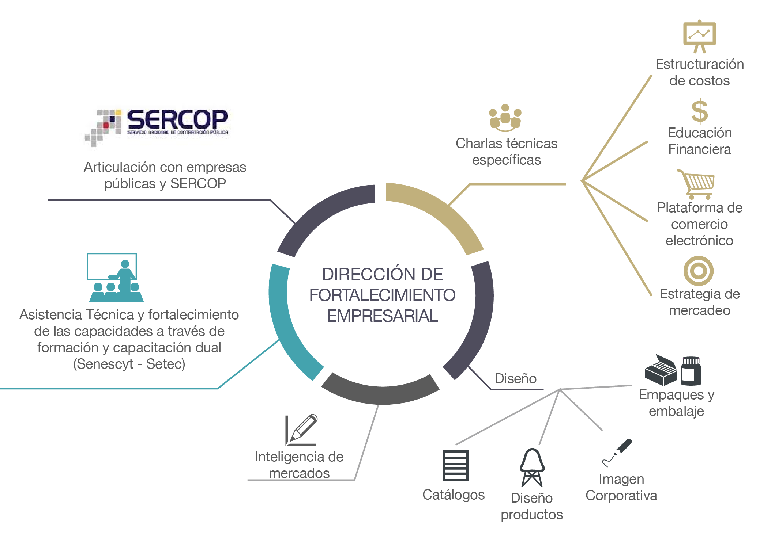
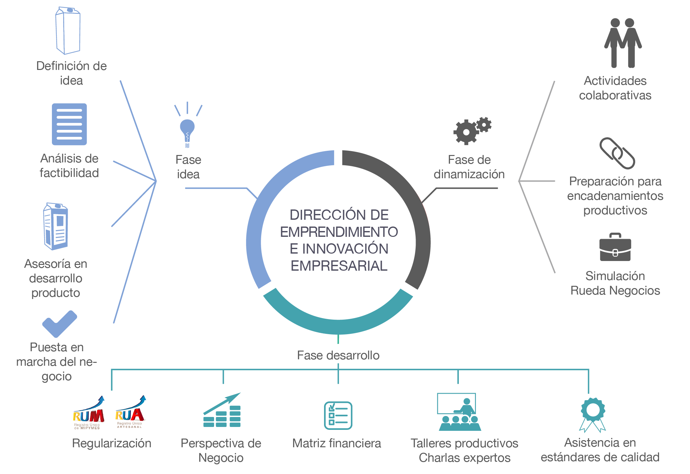
Modelo de Gestión y Portafolio de Servicios, Mipymes MIPRO - Ecuador
Notes:
https://www.cancilleria.gob.ec/ecuador-e-israel-acuerdan-impulsar-el-fortalecimiento-de-las-relaciones-bilaterales/
http://www.elcomercio.com/actualidad/israel-emprendimiento-ecuador-acuerdo.html
https://mundo.sputniknews.com/americalatina/201711231074214171-quito-tel-aviv-comercio-relaciones/

Slide 33
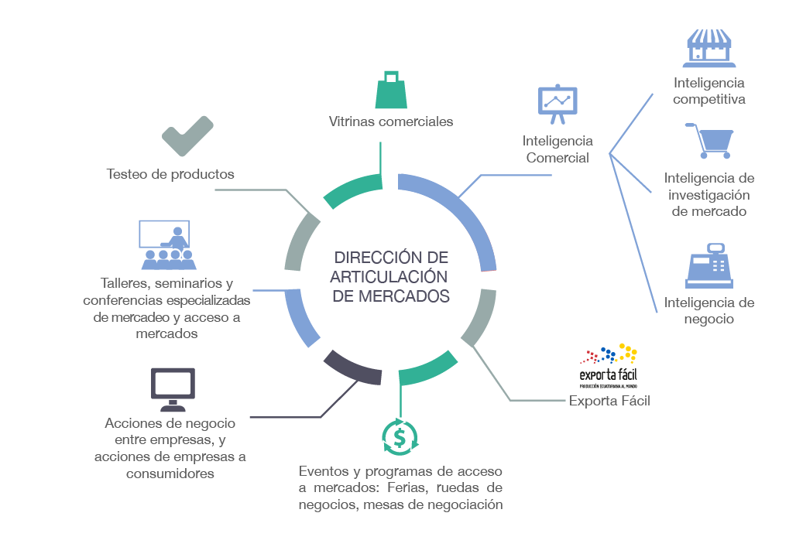
Modelo de Gestión y Portafolio de Servicios, Mipymes MIPRO - Ecuador
Eva García Fabre
Ministra de Industrias y Productividad
egarcia@mipro.gob.ec
Alexandra Palacios
Coordinadora General de Estudios
Prospectivos y Macroeconómicos para la Industria
mpalacios@mipro.gob.ec
Notes:
https://www.cancilleria.gob.ec/ecuador-e-israel-acuerdan-impulsar-el-fortalecimiento-de-las-relaciones-bilaterales/
http://www.elcomercio.com/actualidad/israel-emprendimiento-ecuador-acuerdo.html
https://mundo.sputniknews.com/americalatina/201711231074214171-quito-tel-aviv-comercio-relaciones/

